Slide 1
МУНИЦИПАЛЬНОЕ БЮДЖЕТНОЕ ДОШКОЛЬНОЕ ОБРАЗОВАТЕЛЬНОЕ УЧРЕЖДЕНИЕ ДЕТСКИЙ САД № 7
РЕАЛИЗАЦИЯ ПРОЕКТА С ДЕТЬМИ ПОДГОТОВИТЕЛЬНОЙ ГРУППЫ ПО СЕНСОМОТОРНОМУ РАЗВИТИЮ
ПУТЕШЕСТВИЕ РЕЗИНОЧКИ
РАЗРАБОТАла ВОСПИТАТЕль
Борзосекова Л.А.

Slide 2
АКТУАЛЬНОСТЬ
Необходимость поиска единых концептуальных основ взаимодействия участников в познавательном и речевом развитии, внеречевых психических процессов и функций.
Современные требования ФГОС, предъявляемые к программам ДОУ создают необходимость обновления содержания педагогической работы
с детьми
Дошкольный возраст наиболее благоприятен для сенсомоторного развития
Совпадение профессиональных интересов педагогов ДОУ
Полноценное формирование личности ребёнка не может состояться без всестороннего развития
Использование проектной деятельности способствует повышению профессионализма педагогов
(требование ФГОС)

Slide 3
Участники проекта:
Дети ОВЗ, их родители,
воспитатели подготовительной группы.
вид проекта:
краткосрочный, информационный, поисково-творческий сроки реализации:
6 месяца база реализации проекта
МБДОУ детский сад №7 города Новочеркасска

Slide 4
Цель:
Создать условия для развития сенсомоторных возможностей детей старшего дошкольного
возраста
Задачи:
Ознакомление детей со свойствами резинки.
Развитие у дошкольников перцептивных, сенсо – моторных, познавательно – речевых возможностей.
Формирование навыков использования полученных знаний в свободной самостоятельной деятельности.
Повышение педагогической компетенции родителей

Slide 5
Этапы реализации проекта:
3 этап – результативный
2 этап –практической реализации
1 этап– аналитический, организационно-методический

Slide 6
Повышение уровня развития коммуникативной компетентности, эффективности в развитии познавательной,
речевой, двигательной деятельности с дошкольниками ОВЗ на основе развития сенсомоторных возможностей детей старшего дошкольного возраста,
а так же повышение компетентности родителей по вопросам познавательного и речевого развития детей
посредством темы
«Путешествие резинки»

Slide 7
I ЭТАП:
аналитический, организационно - методический
Цель:
создание организационных условий, обеспечивающих реализацию проекта.
Предполагаемый результат:
наличие средовых условий и методической готовности педагогов и родителей для практической реализации проекта

Slide 8
Изучение методических материалов и опыта работы по данной теме.
Выявление представлений детей о резинке и ее использовании.
Пополнение развивающей среды необходимым практическим материалом
Совместное с родителями создание таблиц, ребусами по теме для детей

Slide 9
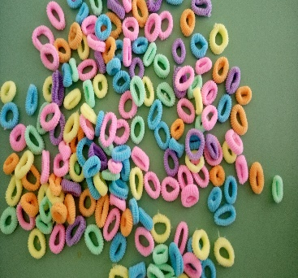
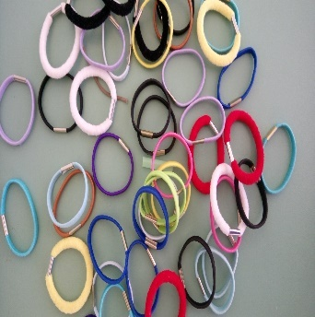
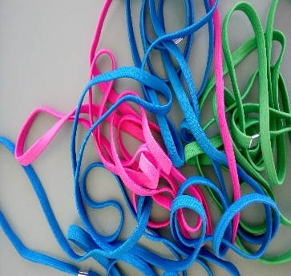
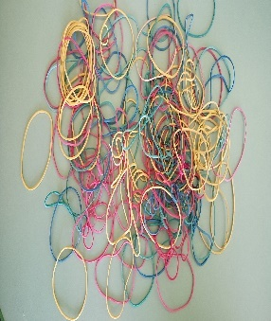
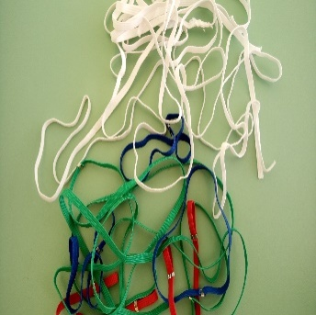
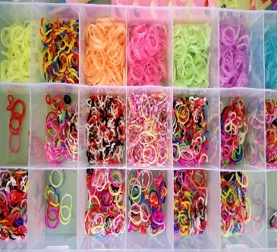
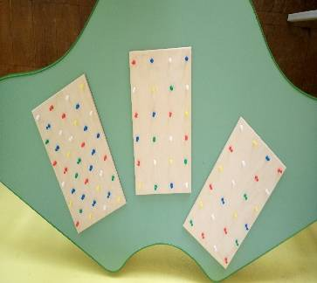
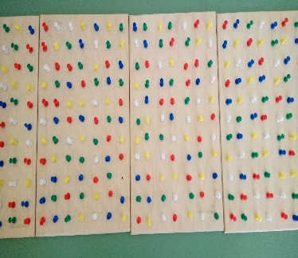
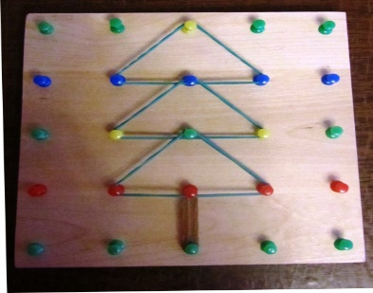
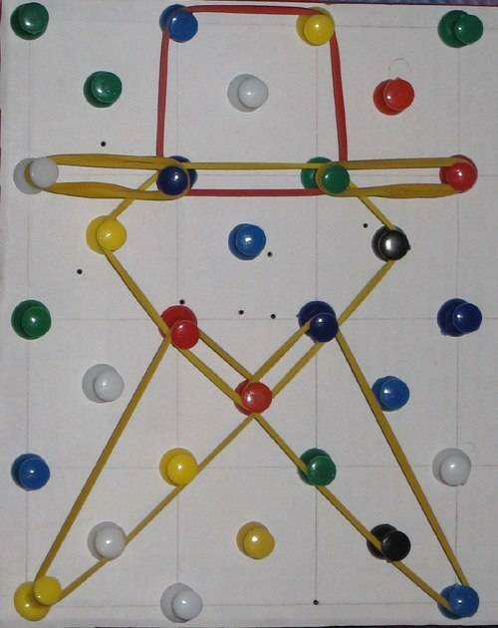
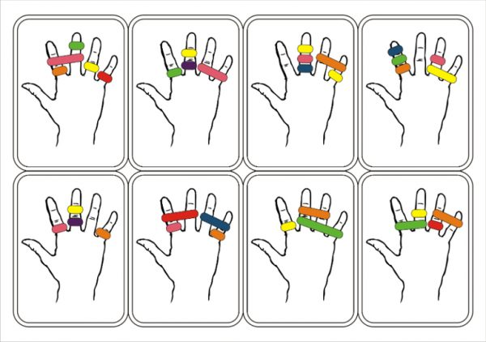
Модернизация развивающей среды
Наборы различных резинок
Специальные панно и доски
Схемы выкладывания изображения
Картинный материал, опорные картинки и схемы
для палачиковых игр и упражнений

Slide 10
I I ЭТАП:
практической реализации
Цель: стимулировать развитие сенсомоторных возможностей дошкольников ОВЗ посредством темы «Путешествие резинки»
Результат этапа:
Использование предметно – развивающей среды в развитии познавательного,
речевого , коммуникативных и двигательных возможностей дошкольников,
создание интереса педагогов, родителей и детей к использованию резинки.

Slide 11
СОДЕРЖАНИЕ II ЭТАПА
Примерные виды образовательной деятельности, обеспечивающие организацию поисково-познавательного, сенсомоторного пространства дошкольников ОВЗ в рамках работы над проектом

Slide 12
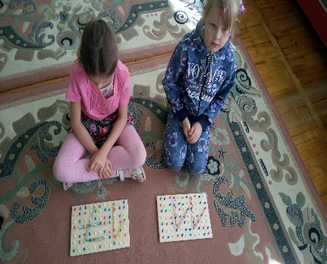
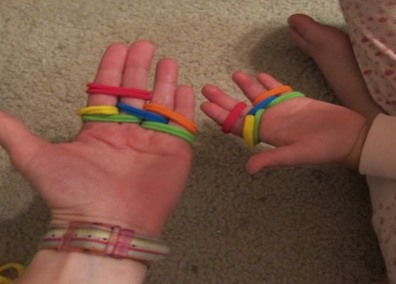
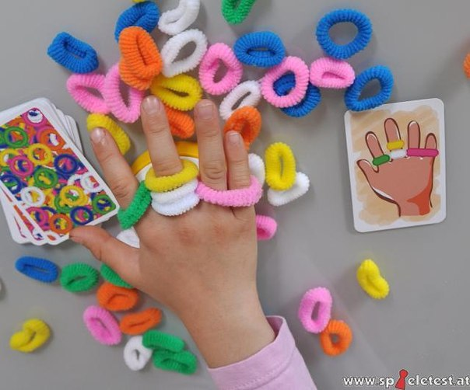
Познавательное развитие
Выкладывание цифр
Определение состава числа
Ориентировка
использование резинки для:
- выкладывания цифр, знаков, геометрических фигур, лабиринтов;
изучения состава числа;
- измерения предметов;
- ориентировки (правая рука, левая);
- экспериментирования с резинкой (определение свойств резинки).

Slide 13
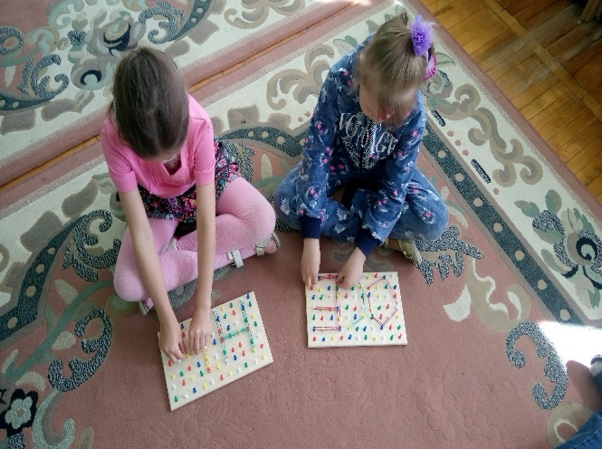
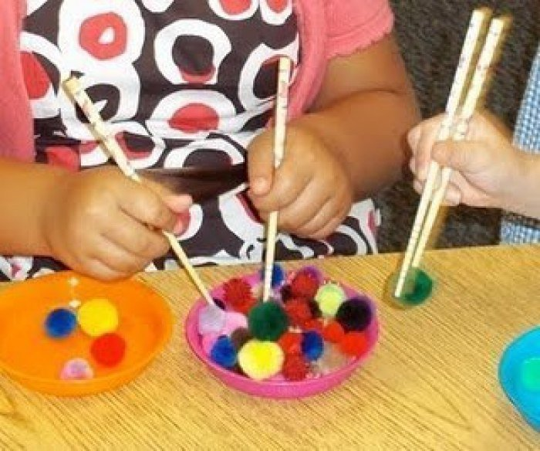
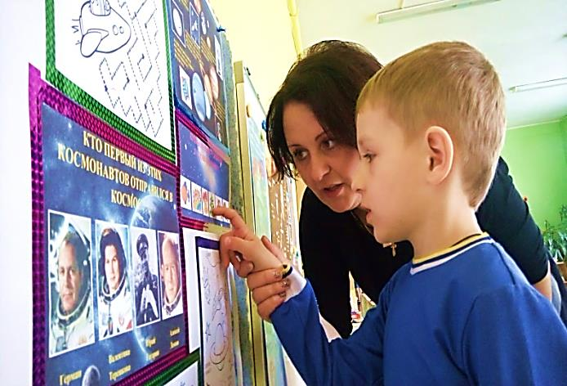
Речевое развитие
Упражнения для развития мелкой моторики, координации
Игры и пражнения для пальцев рук
Составление слогов, слов, выкладывание букв
Выкладывание звукового, слогового состава слова
Упражнения для кистей рук: «Кто быстрее», «Растяни резинку»»

Slide 14
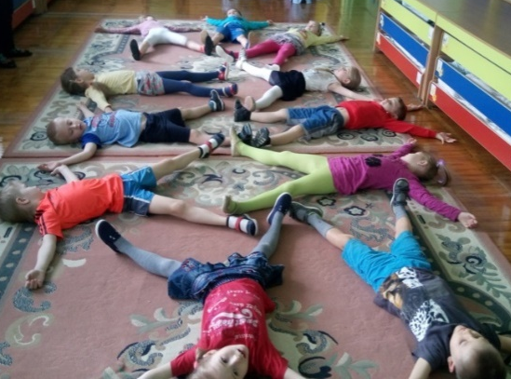
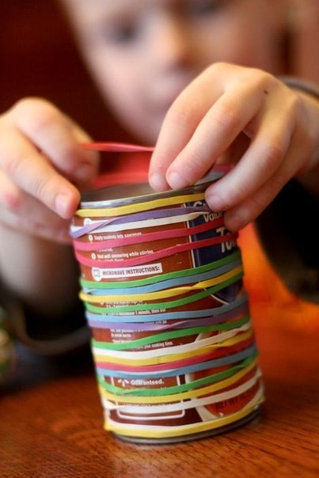
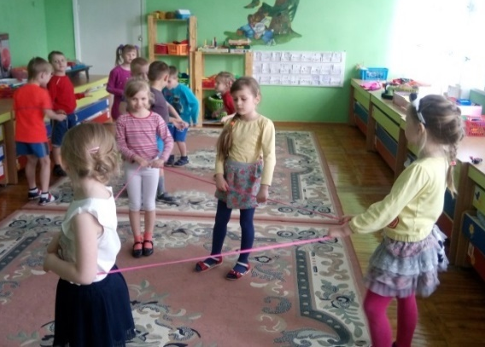
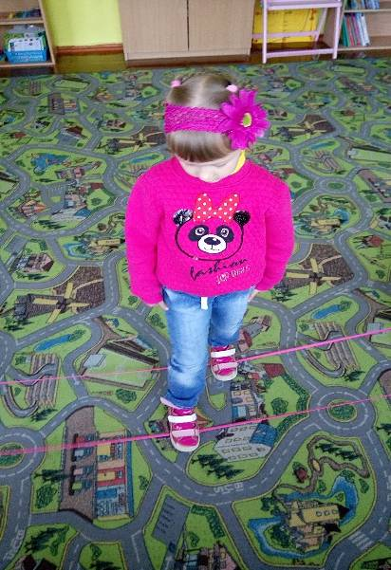
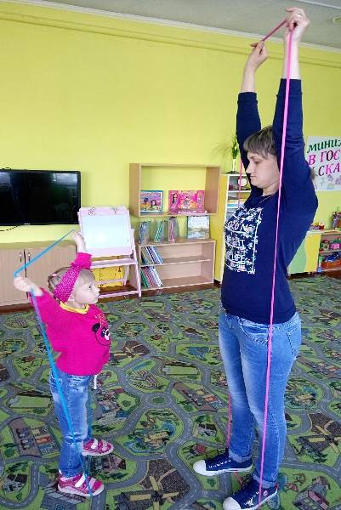
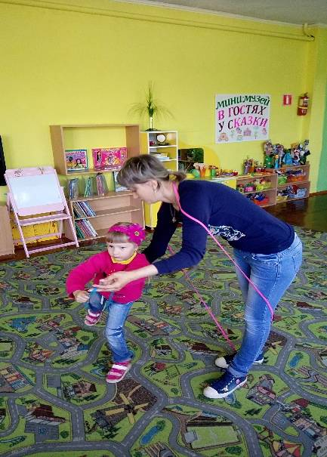
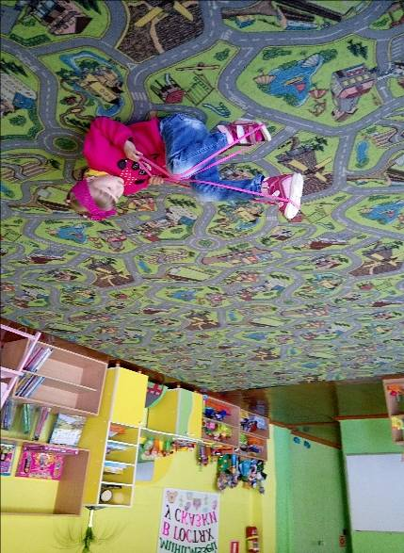
Физическое развитие
Упражнения - релаксации и медитации
«Натяни резинку на банку» (использование резинок для развития ощущений от мышечных усилий)
«Покажи фигуру» (использование резинок для изображения геометрических фигур)
Подвижные игры и упражнения с резинкой

Slide 15
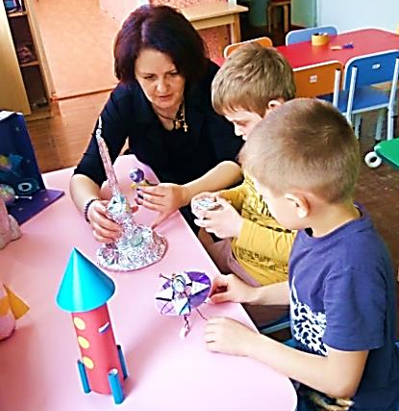
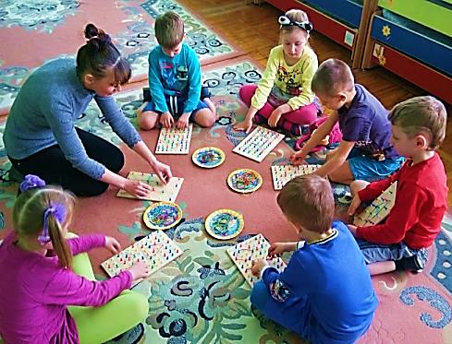
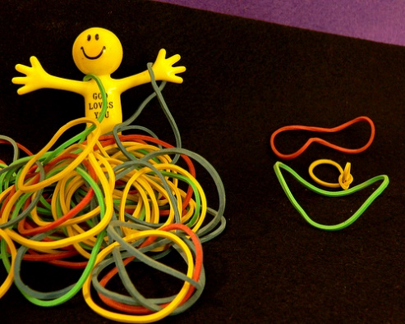
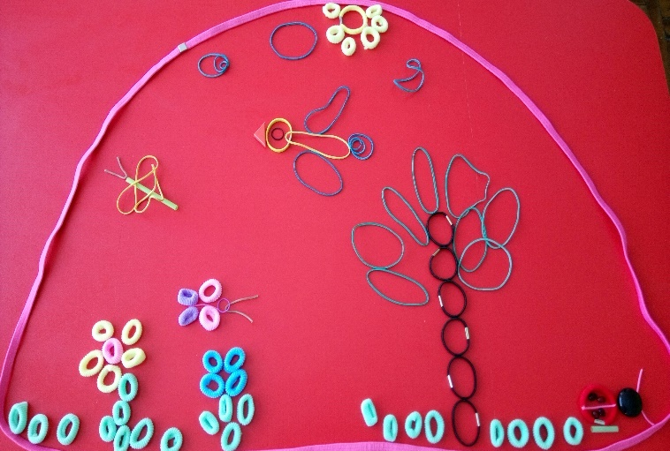
Художественно – эстетическое развитие
Поделки из природного и бросового материала с использованием плетения из резинок
выкладывание изображений
Выкладывание изображения резинкой по контуру рисунка

Slide 16
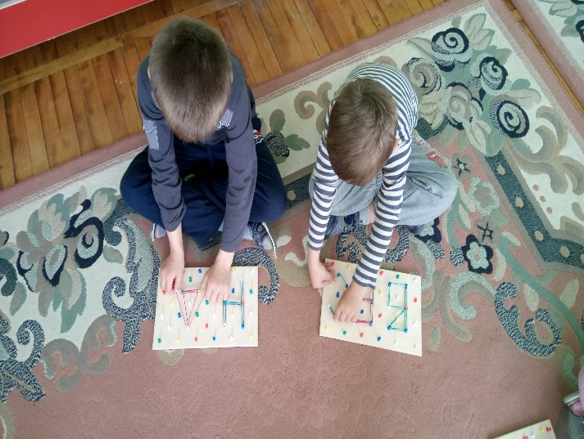
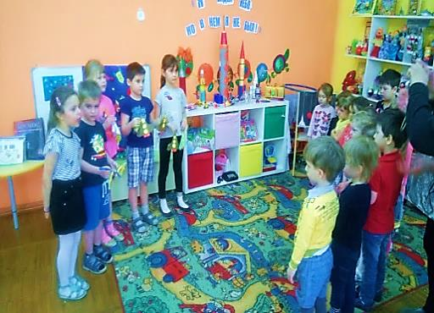
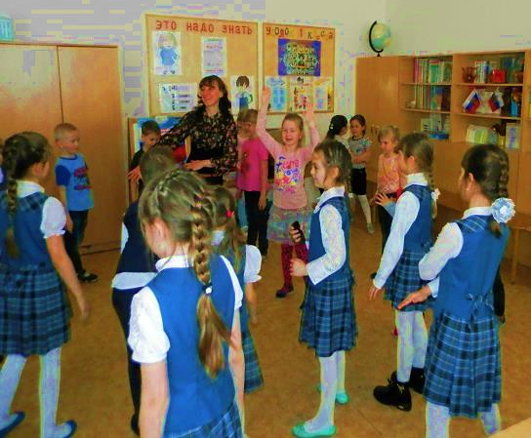
Социально – коммуникативное
развитие
Работа в паре
Работа в команде
Совместные игры с первоклассниками ( резинка)

Slide 17
I I I ЭТАП: результативный
Изучение эффективности
работы по проекту (анализ
с позиции динамики познавательной сферы дошкольников, коммуникативных и речевых возможностей в рамках данной темы
Обобщение опыта работы по проблеме

Slide 18
Предполагаемый вывод
работы по проекту
Деятельность по ознакомлению с резинкой способствовала индивидуально – дифференцированной ориентации к каждому ребенку, в развитии перцептивных, сенсо – моторных, познавательно – речевых возможностей.
Повышение педагогической компетенции родителей по данной теме.

Slide 19
БЛАГОДАРИМ ЗА ВНИМАНИЕ!!!

